Slide 1

Université Chouaib doukkali
faculté des sciences El jadida
Algorithme Apriori
RÉALISÉ PAR:
HAMZA DOUAIOUI
ENCADRÉ PAR:
MR. SAID RIFFI
2020/2021

Slide 2
01
02
INTRODUCTION
Plan
ALGORITHME APRIORI
03
04
05
ÉTAPES POUR EXÉCUTER L'ALGORITHME APRIORI
IPLEMENTATION D'APRIORI EN JAVA
CONCLUSION

Slide 3
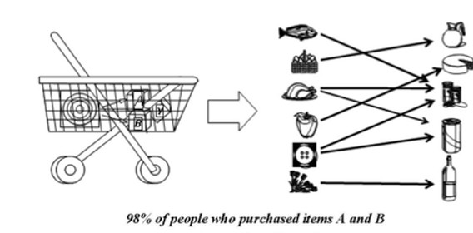
Introduction
Les ensembles d'éléments fréquents sont les résultats qui sont souvent recherchés dans le processus d'exploration de données par rapport à une base de données.
Souvent utilisés pour trouver des informations sur les règles d’association
Un ensemble d'éléments fréquents est une combinaison de tous les éléments des données de transaction qui sont mutuellement interconnectés.
La combinaison peut être trouvée en utilisant plusieurs techniques d'algorithme d'exploration de données, dont l'un est l'algorithme a priori.

Slide 4
Apriori
En Data Mining Apriori est un algorithme classique d'apprentissage des règles
d'association.
Apriori est conçu pour fonctionner sur des bases de données contenant des transactions (par exemple, des collections d'articles achetés par des clients). L'algorithme tente de trouver des sous-ensembles qui sont communs à au moins un nombre minimum C (le seuil, ou seuil de confiance) des ensembles d'éléments.

Slide 5
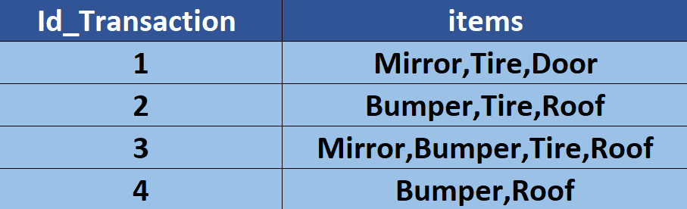
Étapes pour exécuter l'algorithme Apriori
Pour trouver l'ensemble d'éléments le plus fréquent dans la base de données donnée.
L'algorithme Apriori suit les étapes de jointure et d'élagage de manière itérative jusqu'à ce que l'ensemble d'éléments le plus fréquent soit atteint.
Un seuil de support minimum est donné dans le problème ou il est assumé par l'utilisateur.
Exemple:
Support minimum=2

Slide 6
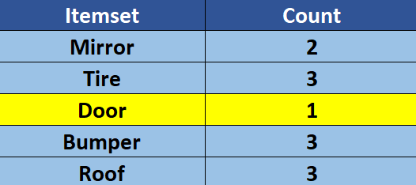
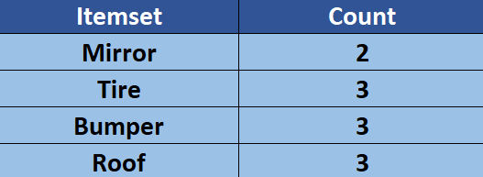
Étapes pour exécuter l'algorithme Apriori
01
Chaque élément est considéré comme un candidat à 1 élément. L'algorithme
comptera les occurrences de chaque élément.
Qu'il y ait un support minimum, min_sup (par exemple 2). L'ensemble des 1- itemsets dont l'occurrence satisfait le min sup sont déterminés. Seuls les candidats dont le nombre est supérieur ou égal à min_sup sont pris en compte pour l'itération suivante et les autres sont élagués.
02

Slide 7
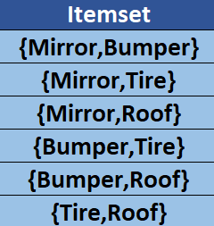
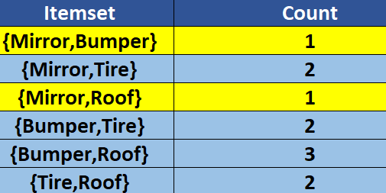
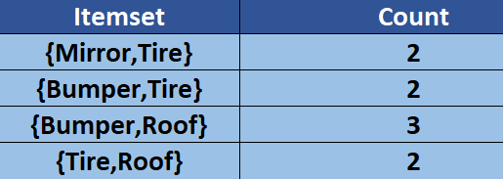
Étapes pour exécuter l'algorithme Apriori
03
Ensuite, les éléments fréquents 2-itemset avec min_sup sont découverts. Pour cela
dans l'étape de jointure, l'ensemble de 2 éléments est généré en formant un groupe de 2 en combinant des éléments avec lui-même.
Les candidats 2-itemset sont élagués à l'aide de la valeur seuil min-sup. Maintenant, la table aura 2 -itemsets avec min-sup uniquement.
04

Slide 8
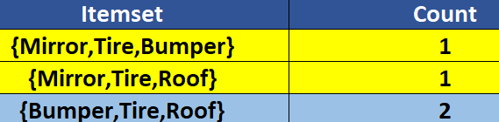

Étapes pour exécuter l'algorithme Apriori
05 La prochaine itération formera 3 –itemsets en utilisant l'étape de jointure et
d'élagage. Cette itération suivra la propriété antimonotone où les sous-ensembles de 3-itemsets, c'est-à-dire les sous-ensembles de 2 -itemset de chaque groupe tombent dans min_sup. Si tous les sous-ensembles de 2 éléments sont fréquents, le sur-ensemble sera fréquent, sinon il est élagué.
L'étape suivante suivra la création de 4-itemset en joignant 3-itemset avec lui-même
et en élaguant si son sous-ensemble ne répond pas aux critères min_sup. L'algorithme est arrêté lorsque l'ensemble d'éléments le plus fréquent est atteint.
06

Slide 9
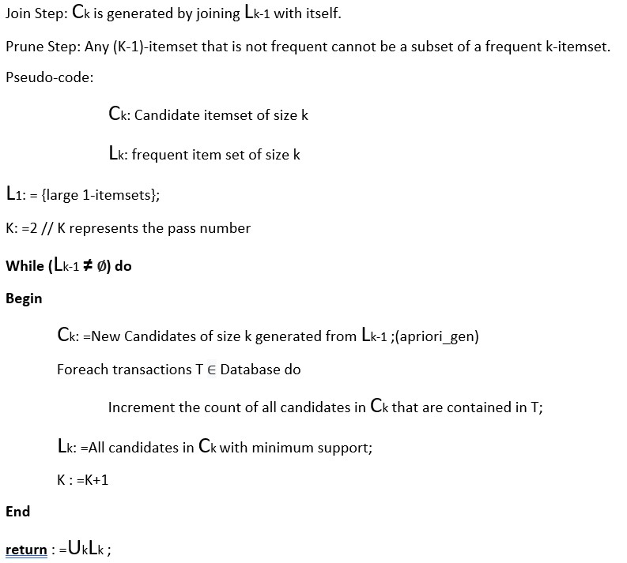
Iplementation d'apriori en JAVA

Slide 10
Conclusion
Lorsqu’on travaille avec de grands ensembles de données, l'algorithme Apriori est lent, inefficace et utilise beaucoup de ressources car il doit analyser la base de données plusieurs fois, générer un grand nombre d'ensembles candidats et vérifier chacun des eux.
Cependant il existe d’autres algorithmes qui sont plus rapide qu’Apriori, dont ECLAT, FP-GROWTH.

Slide 11
Merci pour votre attention

Slide 12

Université Chouaib doukkali
faculté des sciences El jadida
Algorithme Apriori
RÉALISÉ PAR:
HAMZA DOUAIOUI
ENCADRÉ PAR:
MR. RIFI
2020/2021

